Slide 1


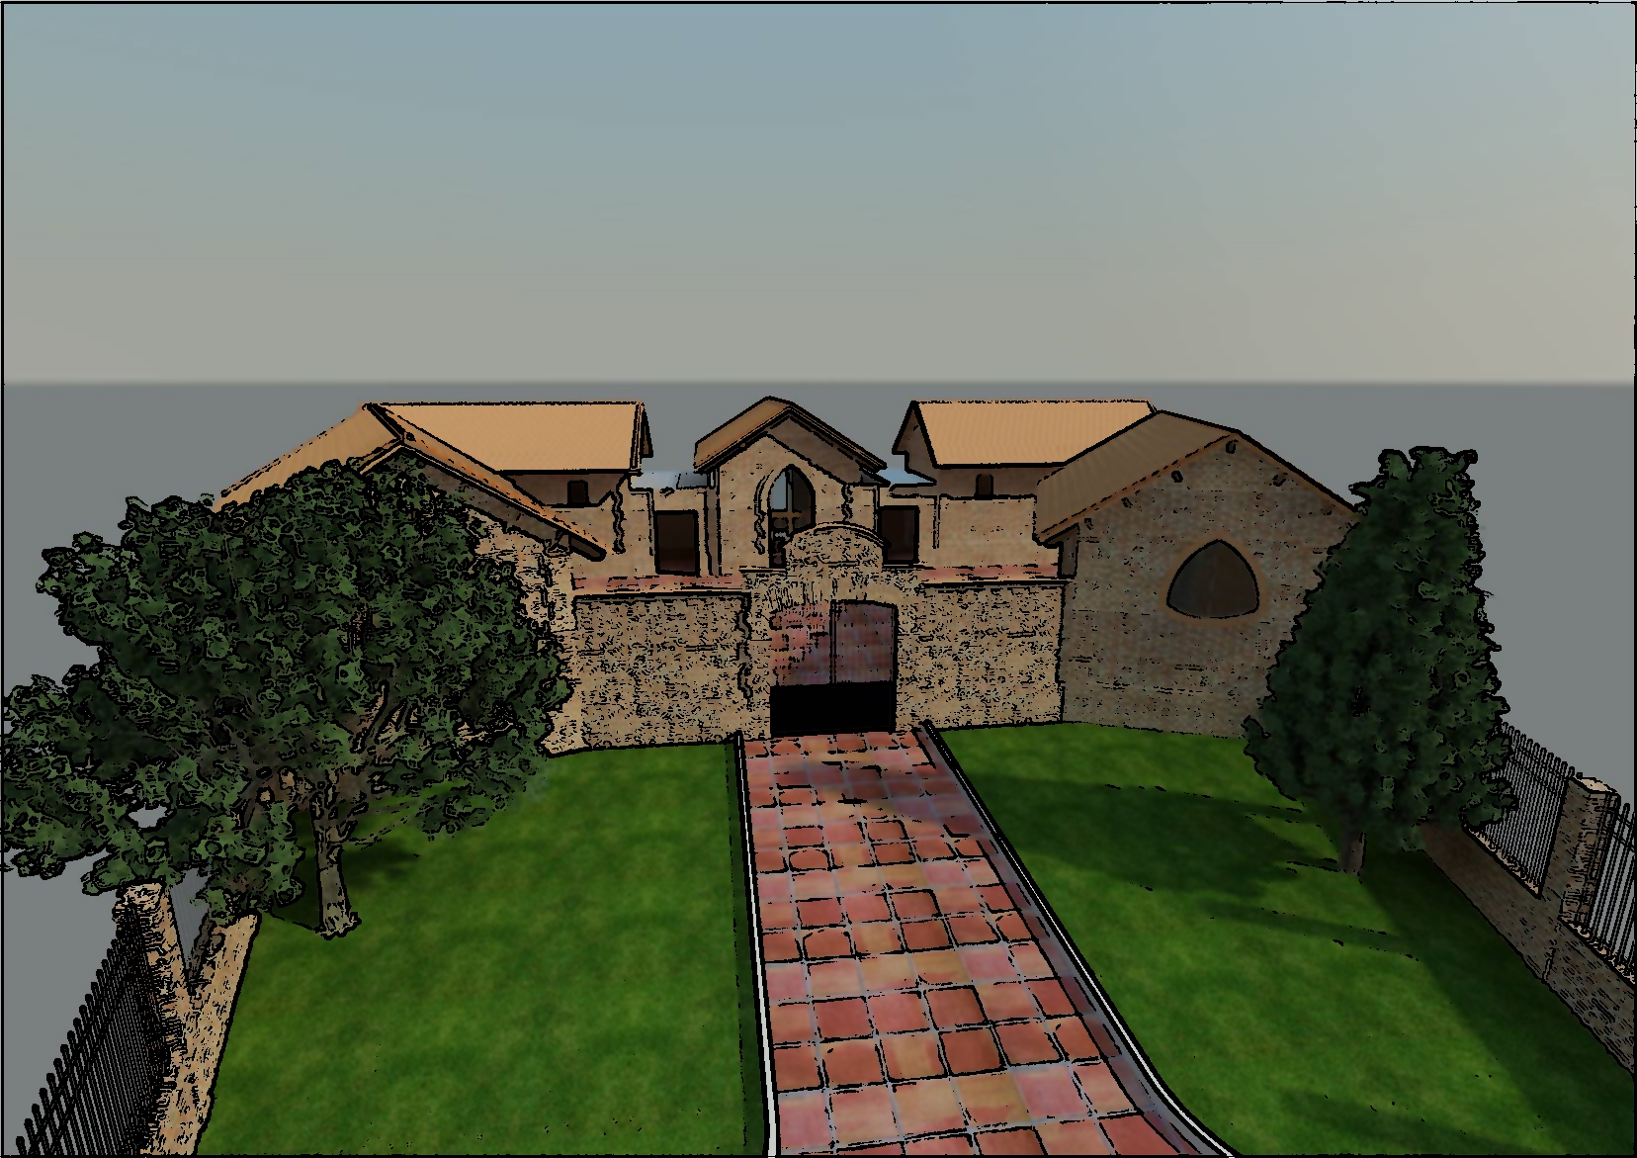

TALLER 21: INTERVENCIÓN EN CONSTRUCCIONES HISTÓRICAS
TUTORES: CONCHA LÓPEZ
Mª LUISA NAVARRO
SIMEÓN COUTO
PROYECTO FINAL DE CARRERA DE REHABILITACIÓN DEL MATADERO MUNICIPAL DE ALBORAYA
Julio 2013
ALUMNA: PEÑALVER ORTEGA, CRISTINA

Slide 2
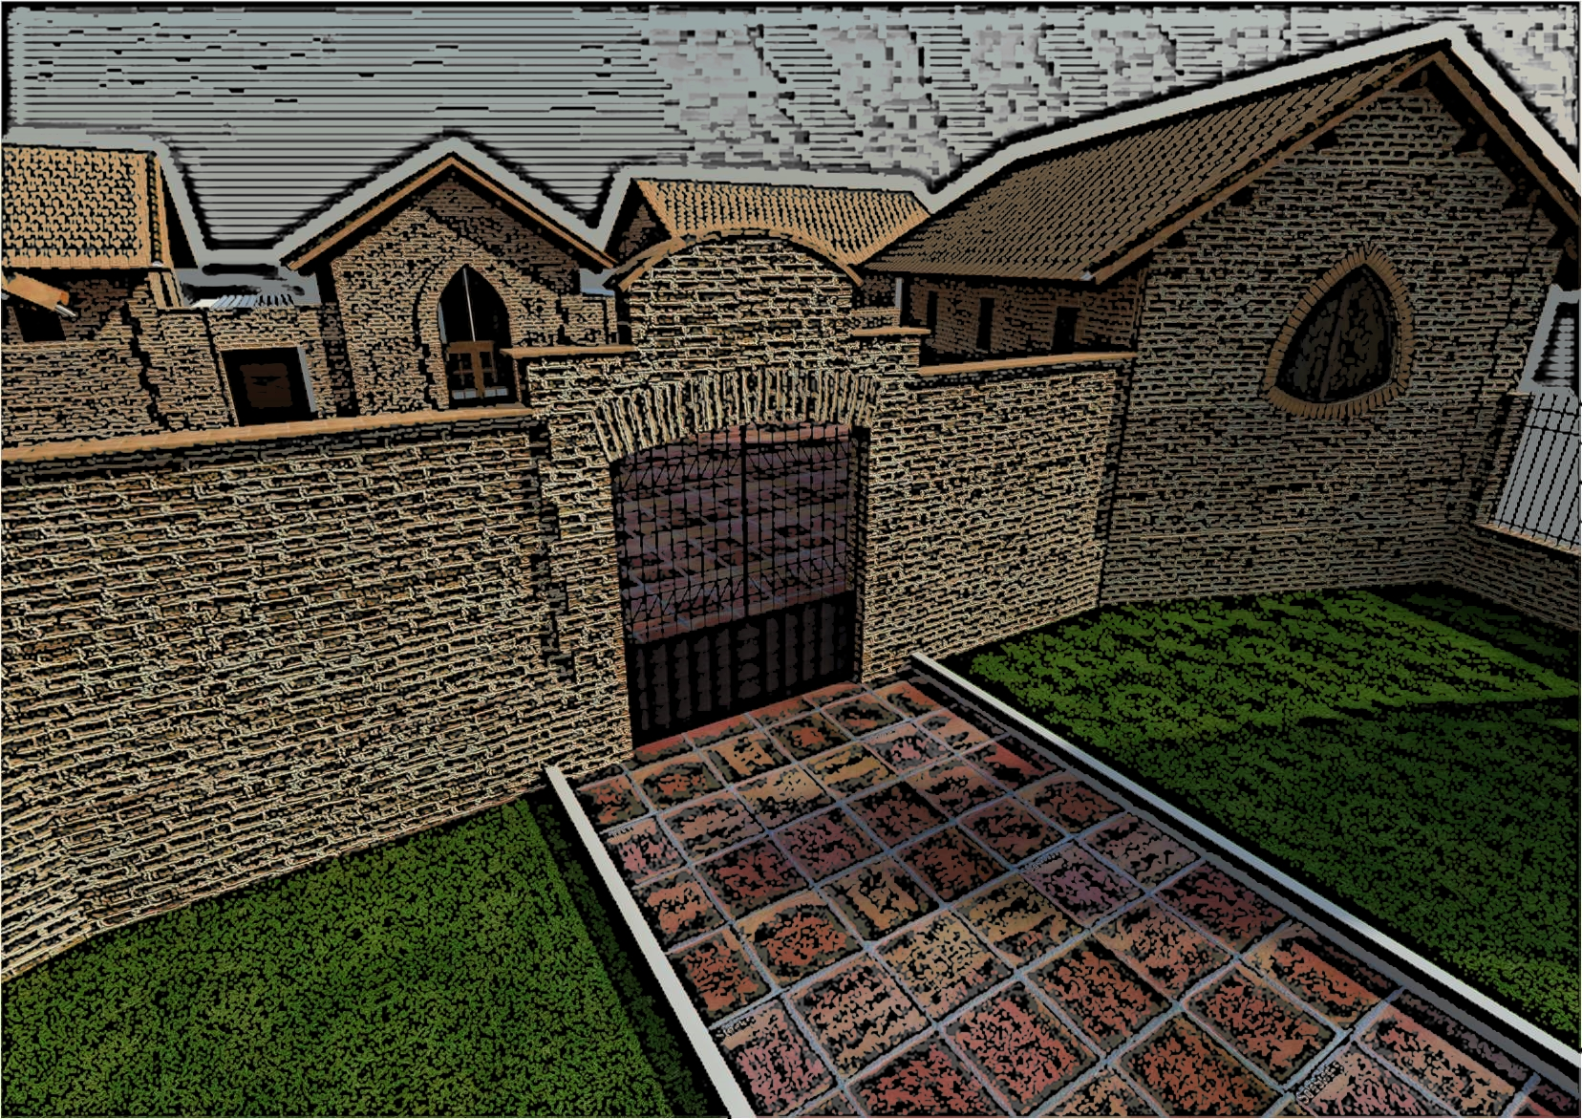
INDICE
1.Introducción
  1.1 Objetivos
  1.2 Metodología
2.El antiguo matadero de Alboraya
  2.1 Evolución histórica del Edificio
3.Estado actual del Edificio
4. Estudio de la Patología
  4.2 Intervención
  4.3 Conclusiones
PROYECTO FINAL DE CARRERA DE REHABILITACIÓN DEL MATADERO MUNICIPAL DE ALBORAYA
ALUMNA: PEÑALVER ORTEGA, CRISTINA

Slide 3
1.INTRODUCCIÓN
Objetivos
El presente proyecto tiene como objetivo el estudio histórico del entorno de la zona, tratándose en este caso de la huerta de Alboraya y el estudio y análisis constructivo y patológico de la construcción en este caso el antiguo matadero de Alboraya.
Metodología
Búsqueda y recopilación de Información. (archivo, propietarios, catastro…)
Se analizan los materiales empleados y su estado de conservación, así como las técnicas constructivas utilizadas.
Se realizan varias visitas al inmueble con el fin de tomar los datos necesarios para su estudio y levantamiento gráfico.
Una vez realizado el levantamiento del estado actual del edificio, se realizan diferentes propuestas para su intervención.
PROYECTO FINAL DE CARRERA DE REHABILITACIÓN DEL MATADERO MUNICIPAL DE ALBORAYA
ALUMNA: PEÑALVER ORTEGA, CRISTINA

Slide 4
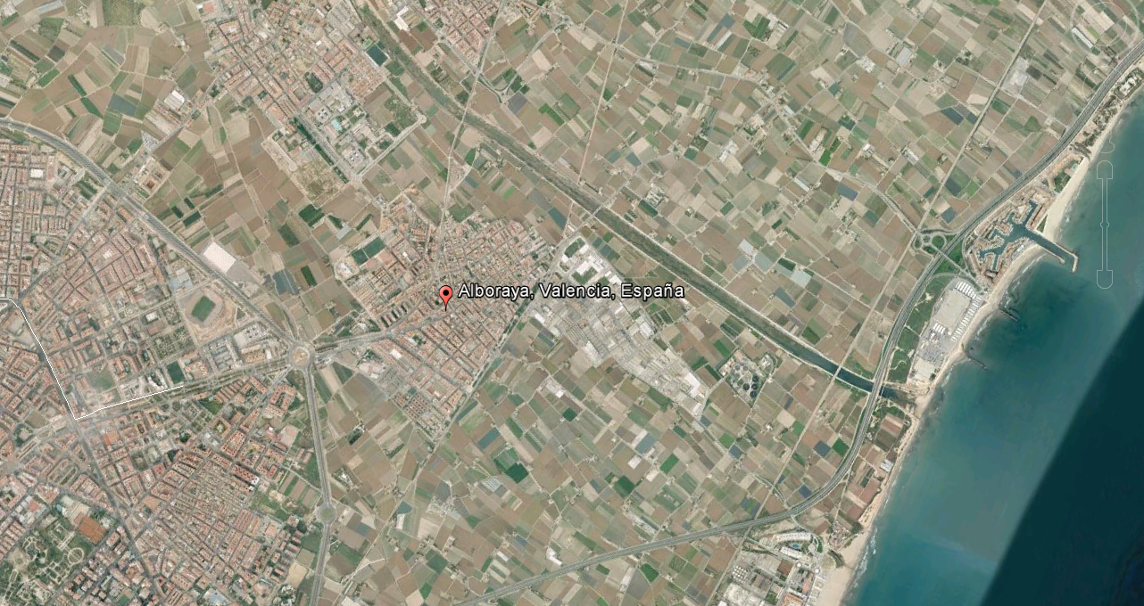
2.EL ANTIGUO MATADERO DE ALBORAYA
Ubicación y emplazamiento
PROYECTO FINAL DE CARRERA DE REHABILITACIÓN DEL MATADERO MUNICIPAL DE ALBORAYA
ALUMNA: PEÑALVER ORTEGA, CRISTINA

Slide 5
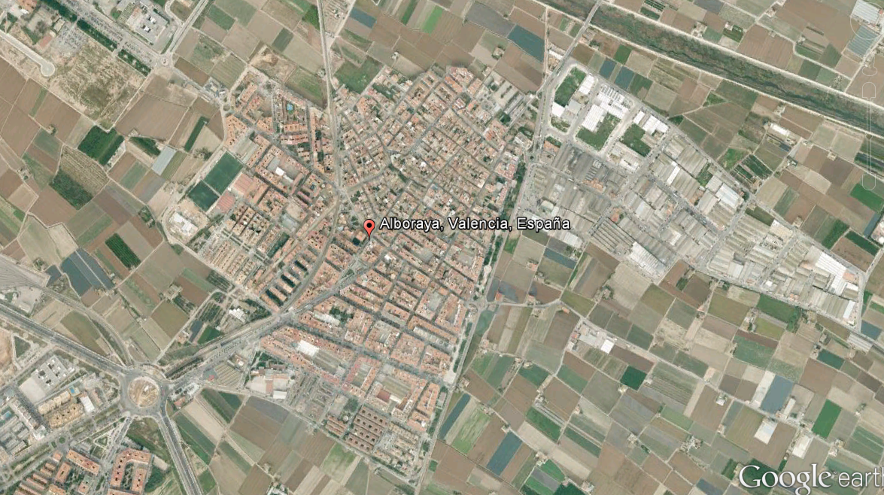
PROYECTO FINAL DE CARRERA DE REHABILITACIÓN DEL MATADERO MUNICIPAL DE ALBORAYA
ALUMNA: PEÑALVER ORTEGA, CRISTINA

Slide 6
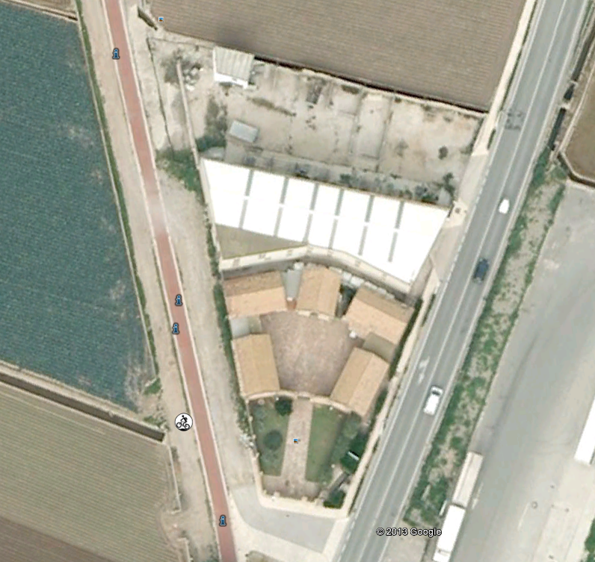
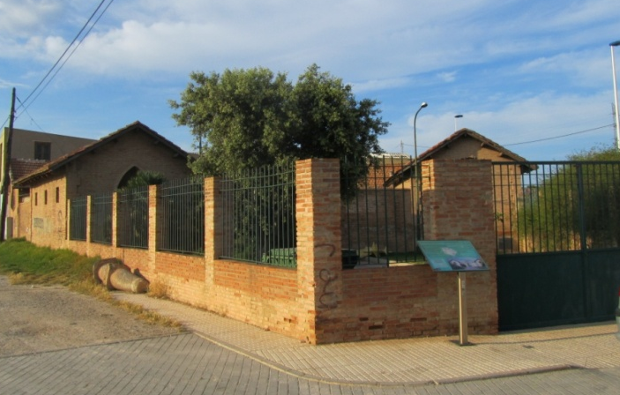
El antiguo matadero está situado en el límite del casco urbano limitando al oeste con la huerta y al Este con el polígono industrial de Alboraya , y la carretera que desemboca en la playa de la Patacona y atraviesa el barranco del Carraixet.
NORTE
OESTE
ESTE
SUR
CALLE MELIANA 28, PASEO DE ARAGÓN, ALBORAYA, VALENCIA
PROYECTO FINAL DE CARRERA DE REHABILITACIÓN DEL MATADERO MUNICIPAL DE ALBORAYA
ALUMNA: PEÑALVER ORTEGA, CRISTINA

Slide 7
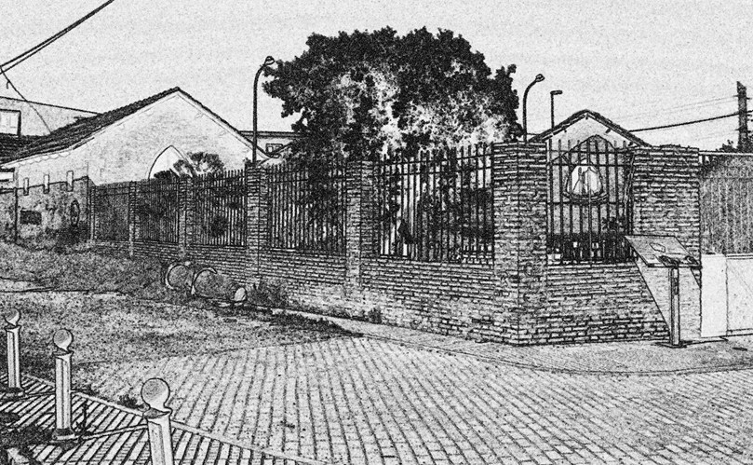
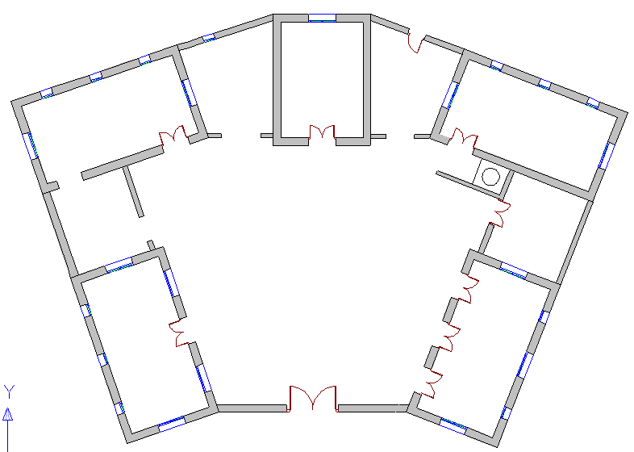
2.1 EVOLUCIÓN HISTÓRICA DEL EDIFICIO
PROYECTO 1928:
  El proyecto de 1928 queda aprobado pero no se realiza su construcción hasta 1933. con el objetivo primordial de dar trabajo y a la vez alimentar a las familias de muchos parados que había por entonces en Alboraya.
PROYECTO FINAL DE CARRERA DE REHABILITACIÓN DEL MATADERO MUNICIPAL DE ALBORAYA
ALUMNA: PEÑALVER ORTEGA, CRISTINA

Slide 8
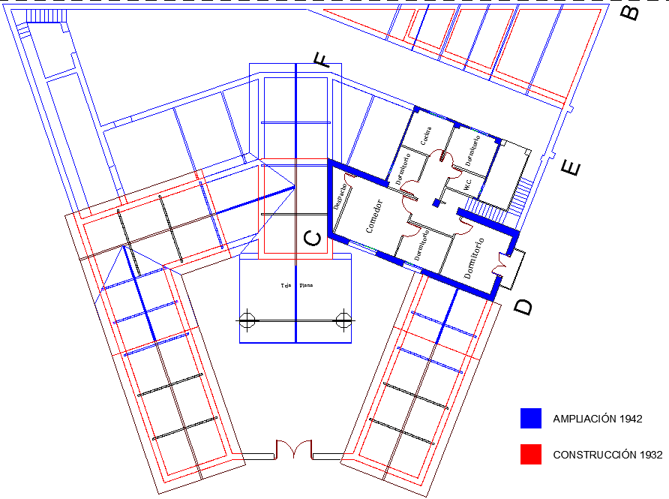
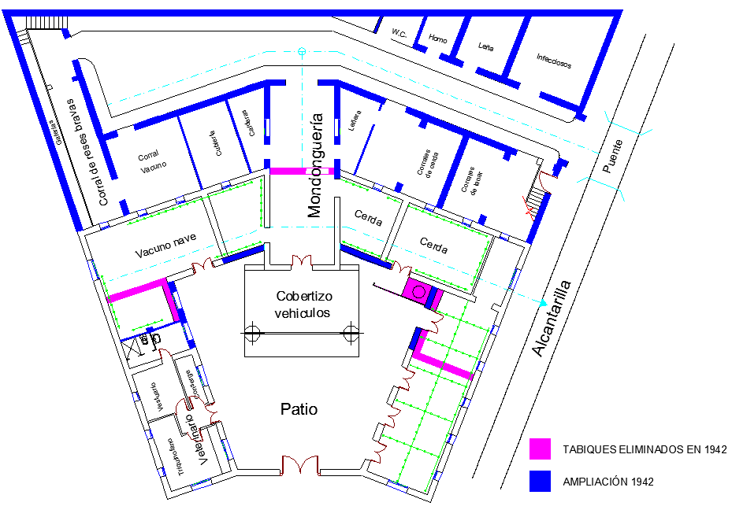
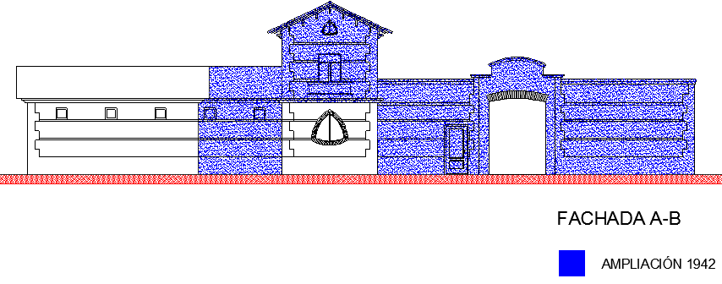
PROYECTO AMPLIACIÓN 1946:
  Existe un Proyecto de ampliación del Matadero de 1946,
  pero deducimos que no llegó a ser realizada su construcción ya que en la actualidad no existen indicios de ello
PROYECTO FINAL DE CARRERA DE REHABILITACIÓN DEL MATADERO MUNICIPAL DE ALBORAYA
ALUMNA: PEÑALVER ORTEGA, CRISTINA

Slide 9
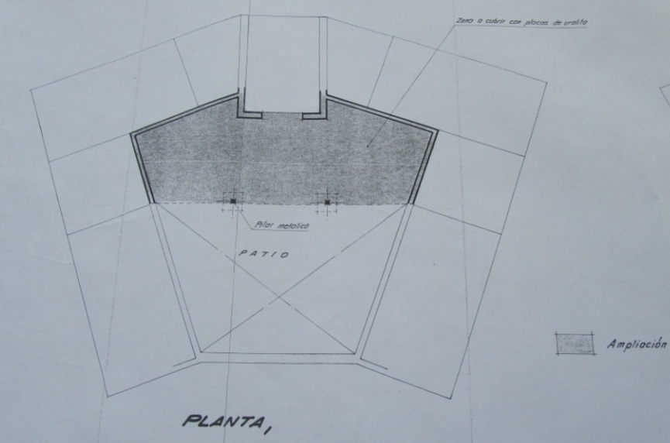
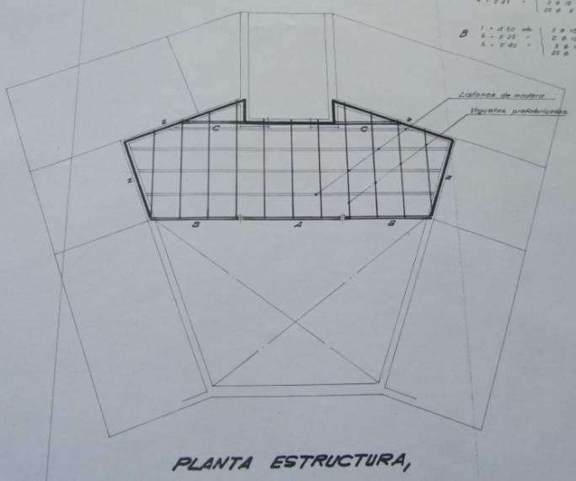
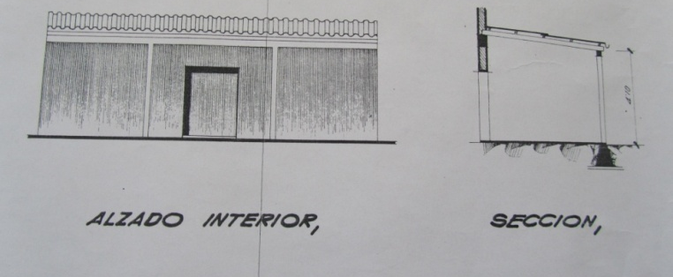
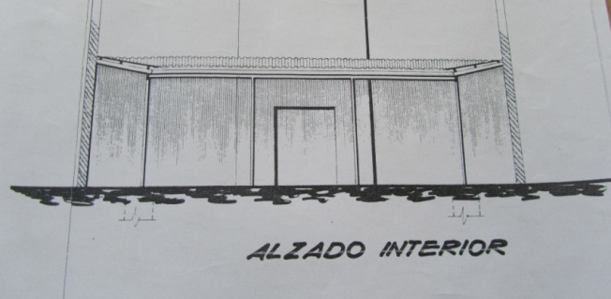
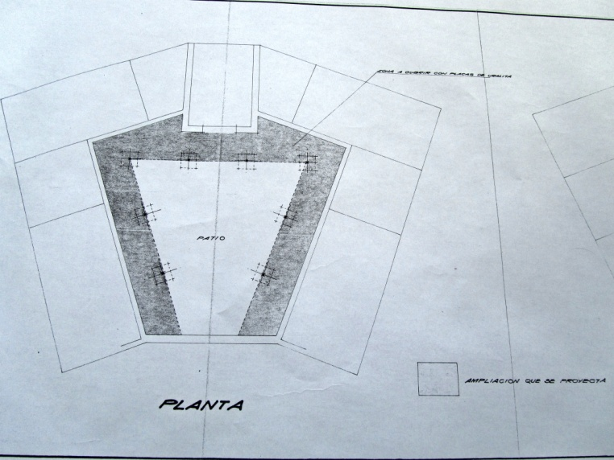
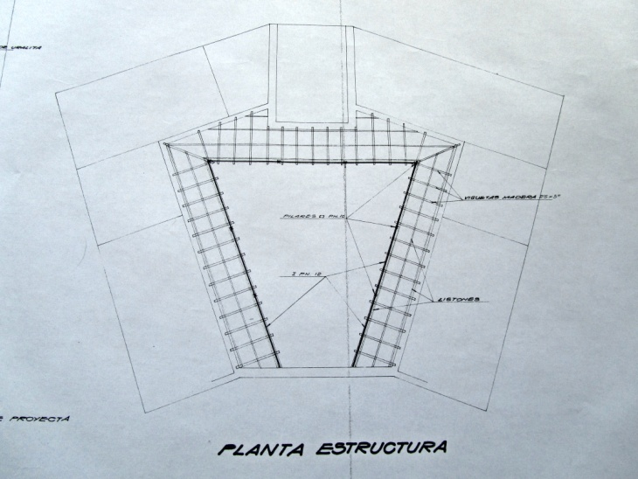
Existe también un proyecto de ampliación de 1967 a cargo del arquitecto Pablo Soler Lluch ,
PROYECTO FINAL DE CARRERA DE REHABILITACIÓN DEL MATADERO MUNICIPAL DE ALBORAYA
ALUMNA: PEÑALVER ORTEGA, CRISTINA

Slide 10
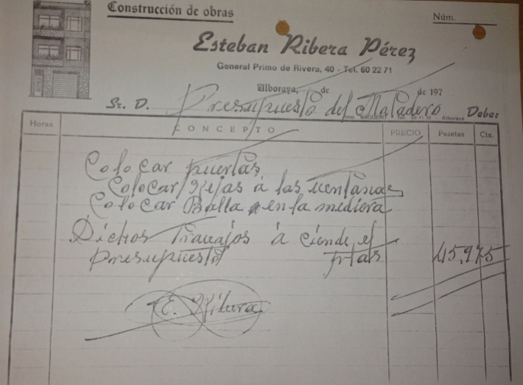
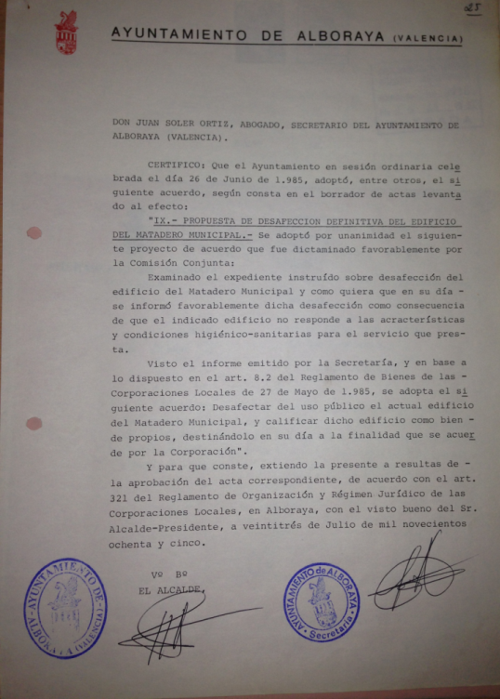
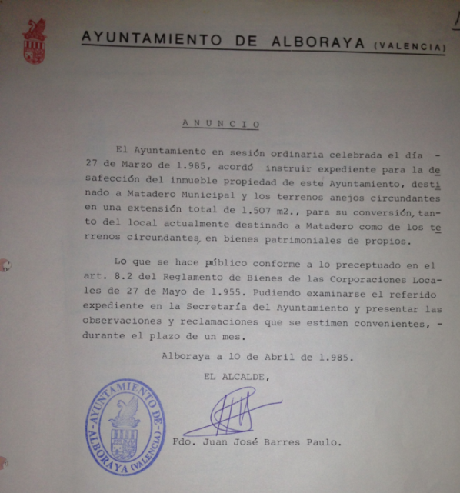
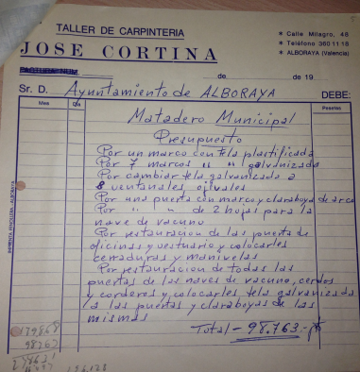
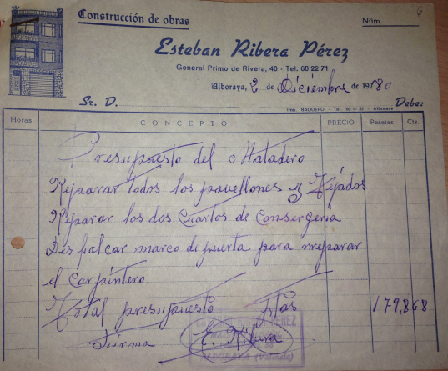
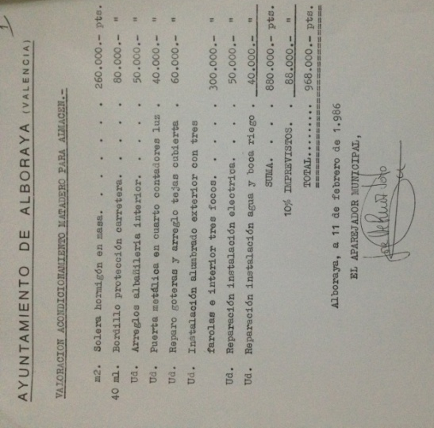
En el año 1980 consta una Restauración del matadero, de la cual no existen planos , pero encontramos varios recibos de obras de carpintería y albañilería.
PROYECTO FINAL DE CARRERA DE REHABILITACIÓN DEL MATADERO MUNICIPAL DE ALBORAYA
ALUMNA: PEÑALVER ORTEGA, CRISTINA

Slide 11
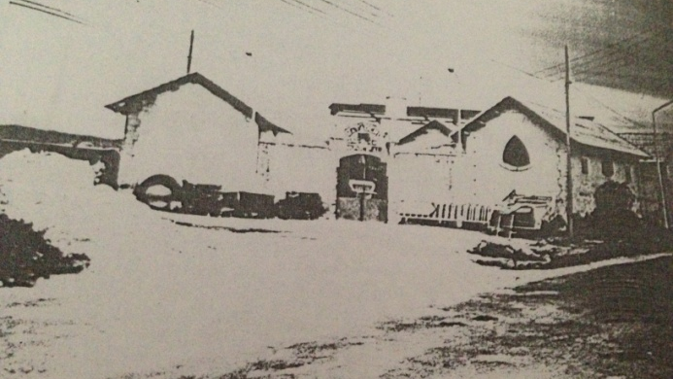
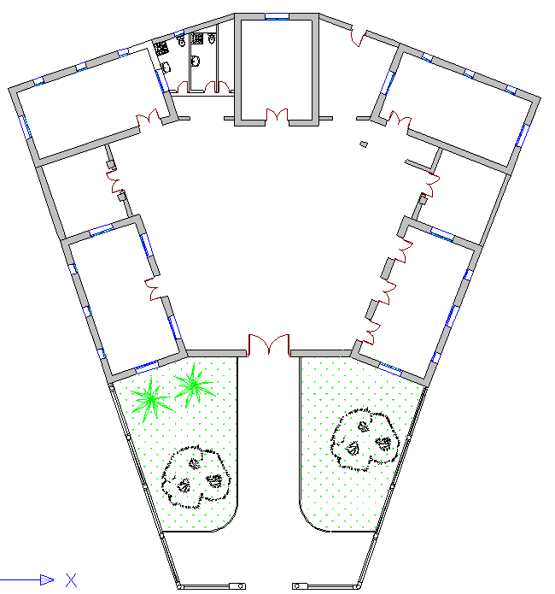
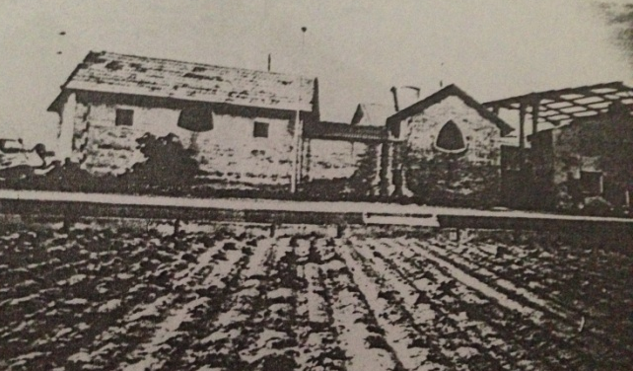
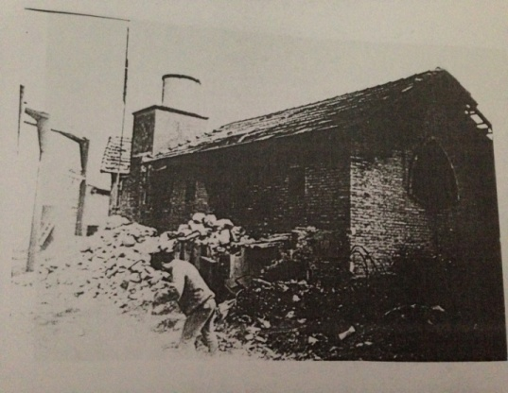
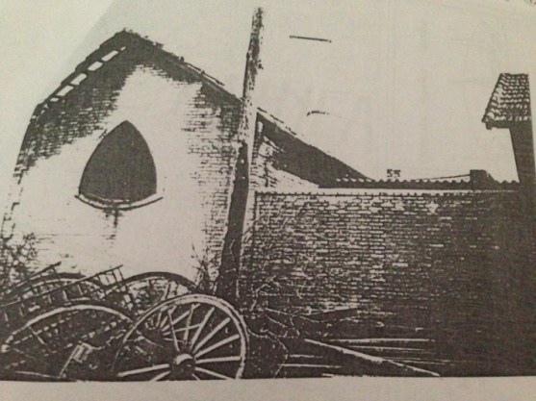
En 1990 se realiza un Proyecto de Rehabilitación del matadero a cargo el arquitecto Francisco Aguilar
En 1996: Se autoriza al grupo Scout San Cristòfol el uso de los locales del Matadero Municipal
En 1998: Se redacta un convenio de autorización de uso de los locales del matadero municipal al grupo scout San Cristòfol.
PROYECTO FINAL DE CARRERA DE REHABILITACIÓN DEL MATADERO MUNICIPAL DE ALBORAYA
ALUMNA: PEÑALVER ORTEGA, CRISTINA

Slide 12
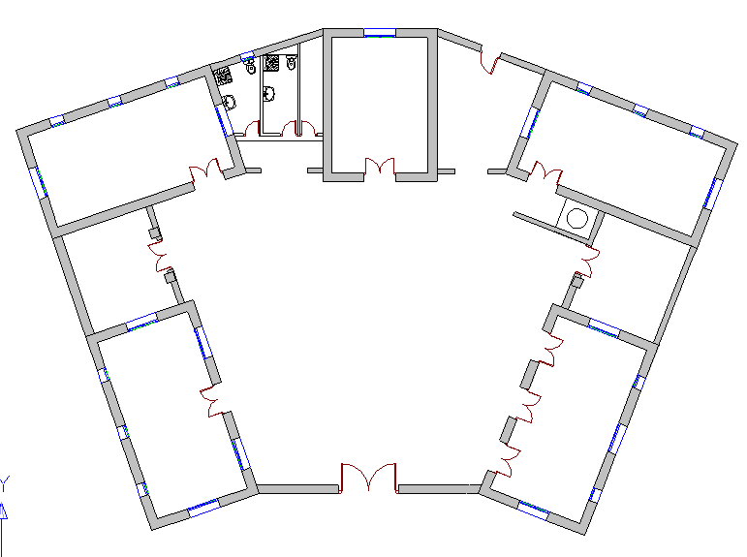
EVOLUCIÓN EN PLANTA DEL EDIFICIO
FASE 3: 1990
FASE 1: 1933
FASE 2: 1942
FASE 4: Actualidad
PROYECTO FINAL DE CARRERA DE REHABILITACIÓN DEL MATADERO MUNICIPAL DE ALBORAYA
ALUMNA: PEÑALVER ORTEGA, CRISTINA

Slide 13
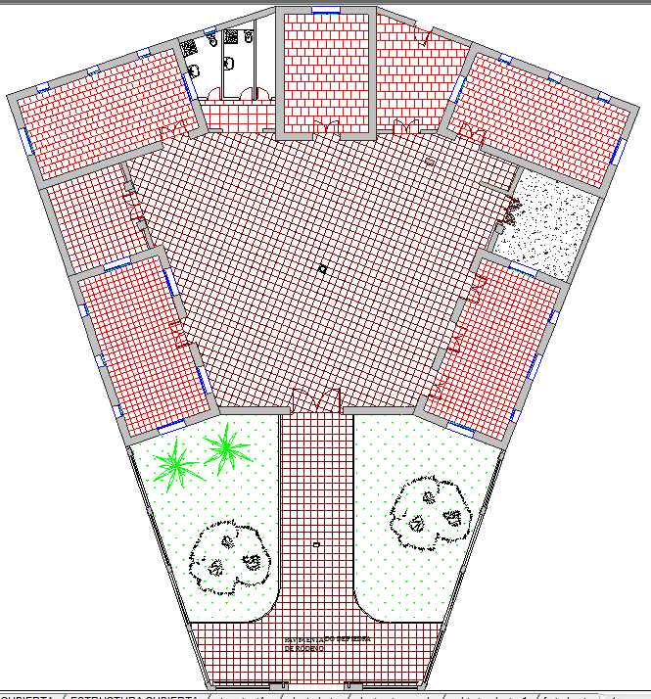
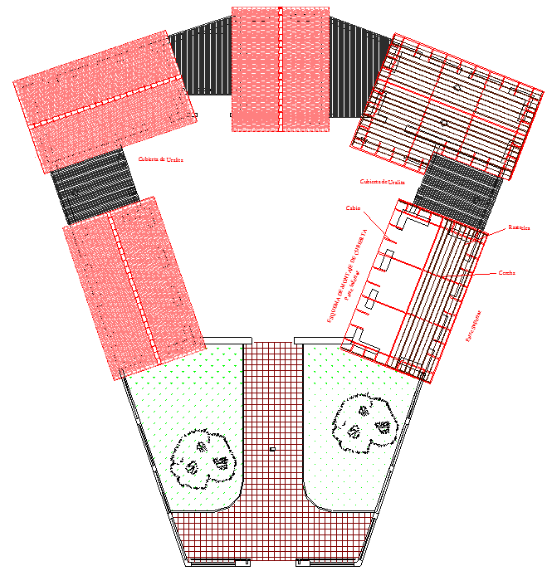
3. ESTADO ACTUAL DEL EDIFICIO
PLANTA
CUBIERTA
PROYECTO FINAL DE CARRERA DE REHABILITACIÓN DEL MATADERO MUNICIPAL DE ALBORAYA
ALUMNA: PEÑALVER ORTEGA, CRISTINA

Slide 14
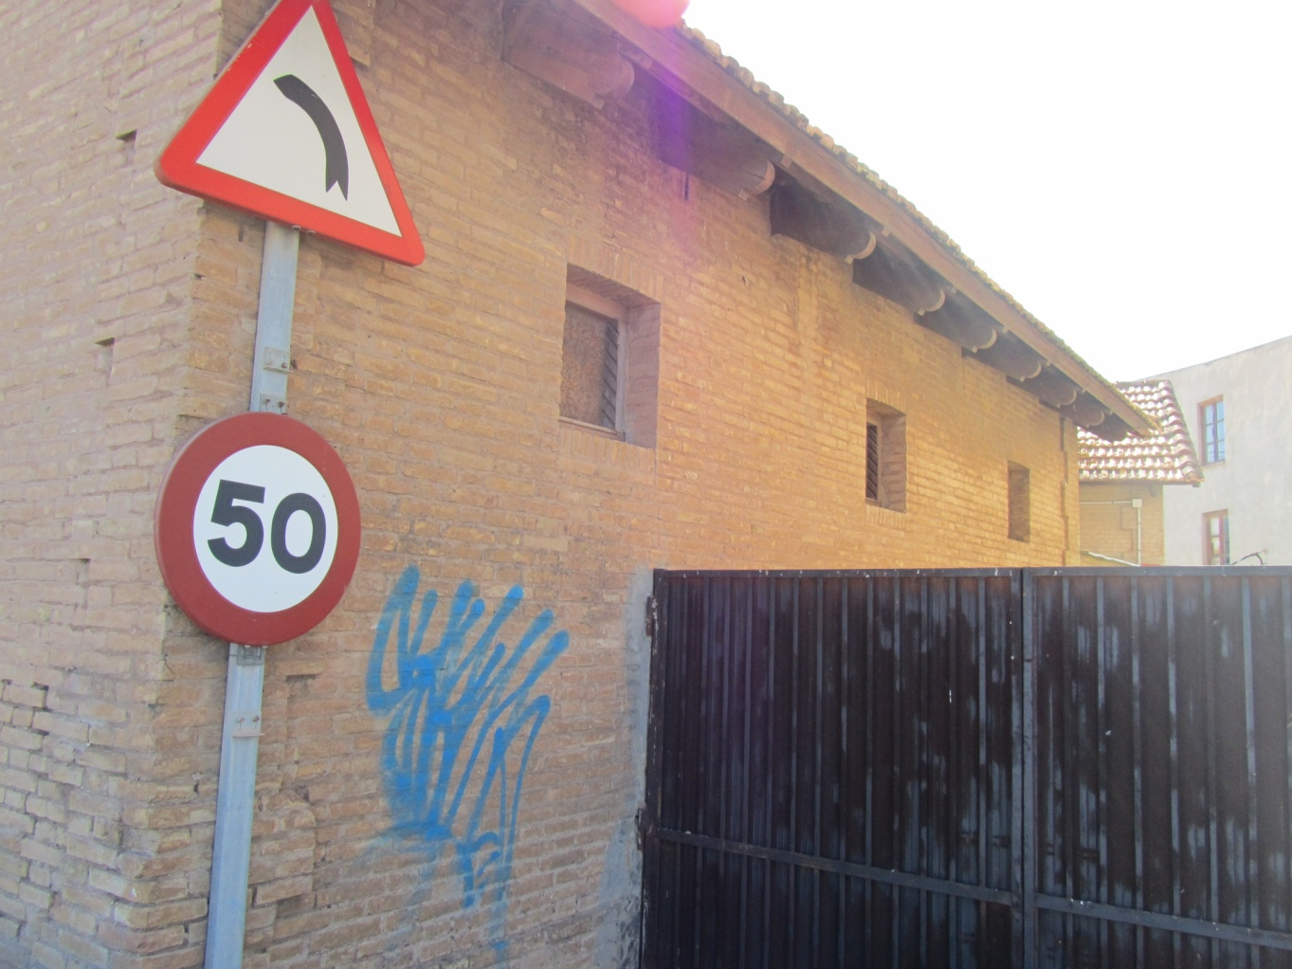
FACHADA NORTE
La fachada Norte: comunica con una calle que es de propiedad privada y a la cual no hemos obtenido acceso
PROYECTO FINAL DE CARRERA DE REHABILITACIÓN DEL MATADERO MUNICIPAL DE ALBORAYA
ALUMNA: PEÑALVER ORTEGA, CRISTINA

Slide 15
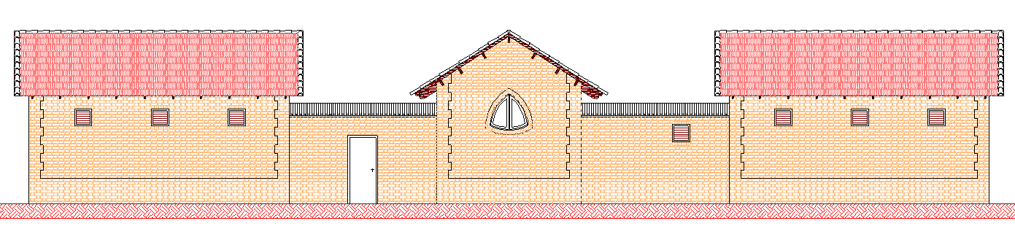

FACHADA NORTE
PROYECTO FINAL DE CARRERA DE REHABILITACIÓN DEL MATADERO MUNICIPAL DE ALBORAYA
ALUMNA: PEÑALVER ORTEGA, CRISTINA

Slide 16
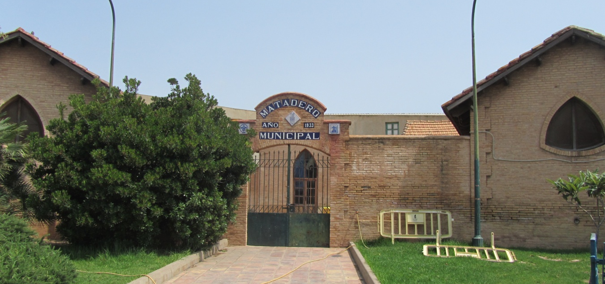
FACHADA SUR
La fachada Sur: es la que da acceso al edificio podemos observar la puerta metálica de acceso al recinto.
PROYECTO FINAL DE CARRERA DE REHABILITACIÓN DEL MATADERO MUNICIPAL DE ALBORAYA
ALUMNA: PEÑALVER ORTEGA, CRISTINA

Slide 17
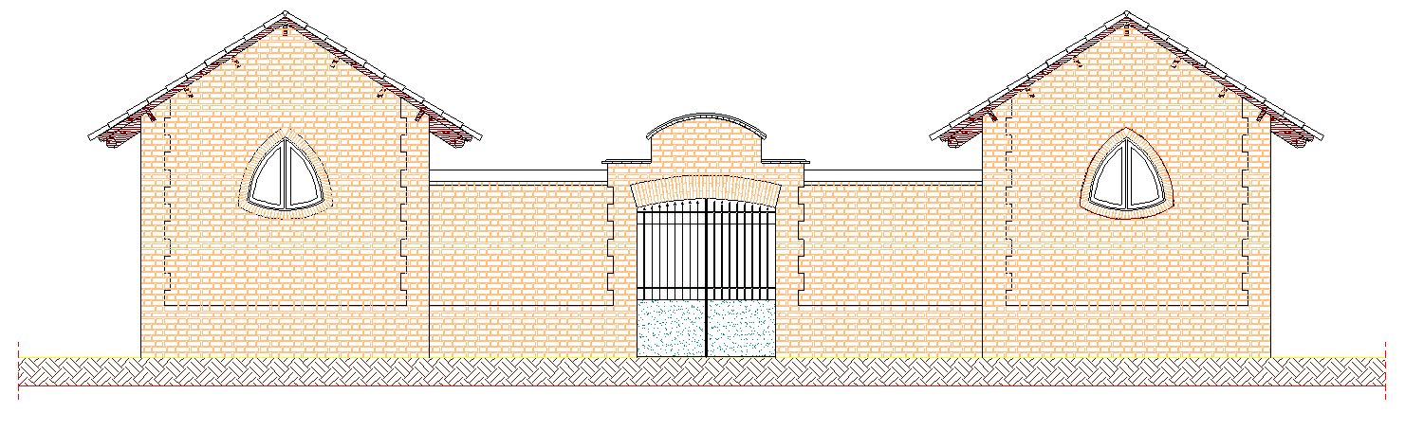
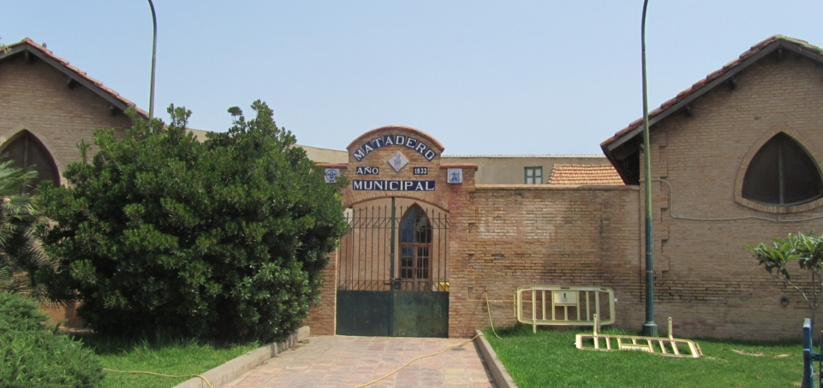
FACHADA SUR
PROYECTO FINAL DE CARRERA DE REHABILITACIÓN DEL MATADERO MUNICIPAL DE ALBORAYA
ALUMNA: PEÑALVER ORTEGA, CRISTINA

Slide 18
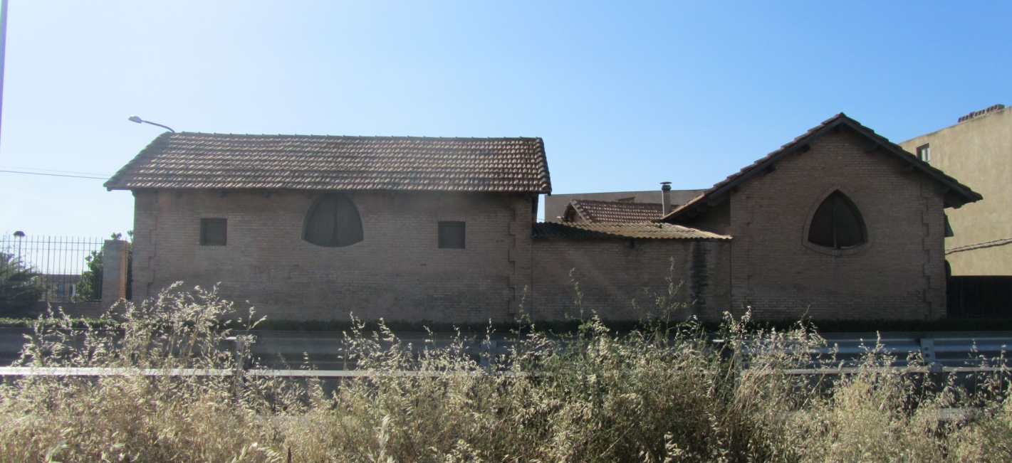
FACHADA ESTE
La fachada Este: Carece de puertas de acceso y comunica con la acequia que antiguamente servía al matadero de canal de desagüe.
PROYECTO FINAL DE CARRERA DE REHABILITACIÓN DEL MATADERO MUNICIPAL DE ALBORAYA
ALUMNA: PEÑALVER ORTEGA, CRISTINA

Slide 19
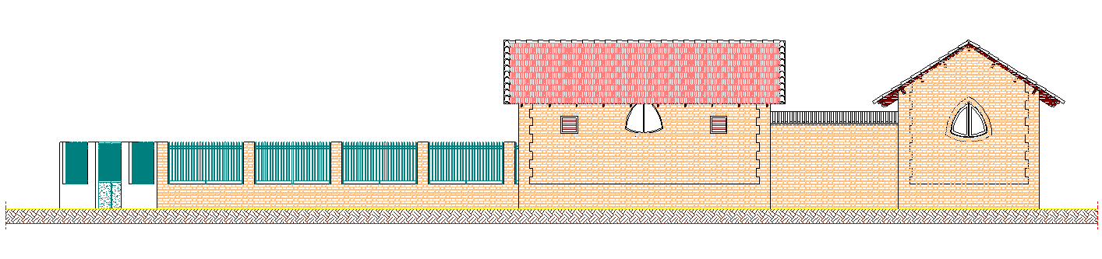
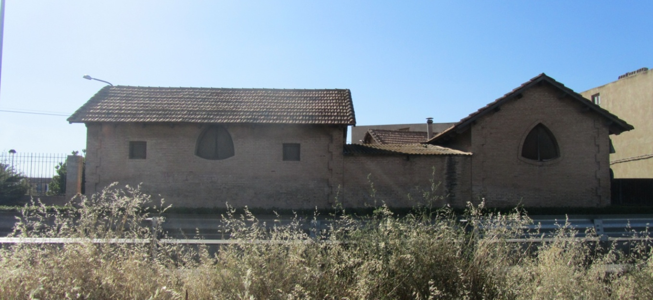
FACHADA ESTE
PROYECTO FINAL DE CARRERA DE REHABILITACIÓN DEL MATADERO MUNICIPAL DE ALBORAYA
ALUMNA: PEÑALVER ORTEGA, CRISTINA

Slide 20
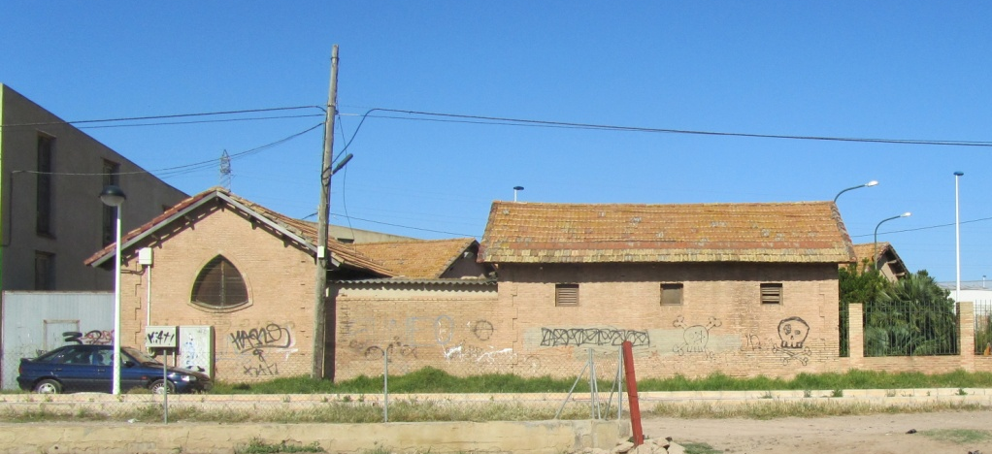
FACHADA OESTE
La fachada Oeste: Comunica con la huerta de alboraya y el carril bici que lleva a la playa, es la fachada más deteriorada debido a ciertos actos de vandalismo como grafitis y pintadas, tampoco posee puertas de acceso, se pueden observar las instalaciones adosadas a fachada que afean la estética del edificio.
PROYECTO FINAL DE CARRERA DE REHABILITACIÓN DEL MATADERO MUNICIPAL DE ALBORAYA
ALUMNA: PEÑALVER ORTEGA, CRISTINA

Slide 21
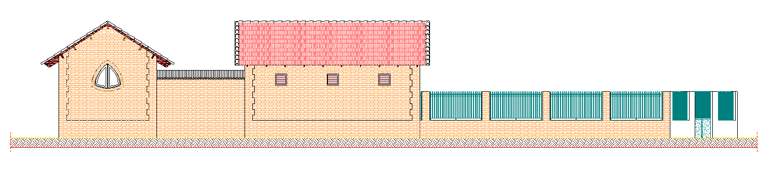
FACHADA OESTE
PROYECTO FINAL DE CARRERA DE REHABILITACIÓN DEL MATADERO MUNICIPAL DE ALBORAYA
ALUMNA: PEÑALVER ORTEGA, CRISTINA

Slide 22
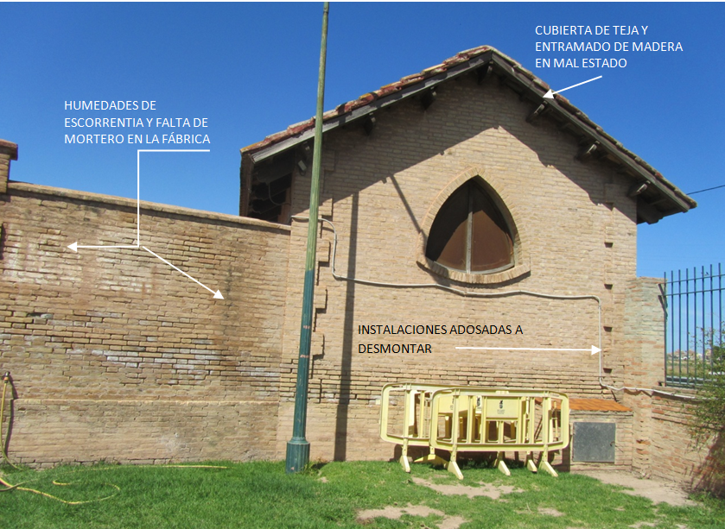
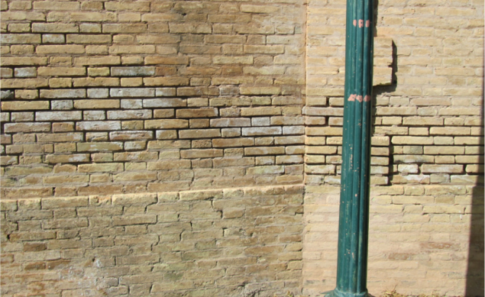
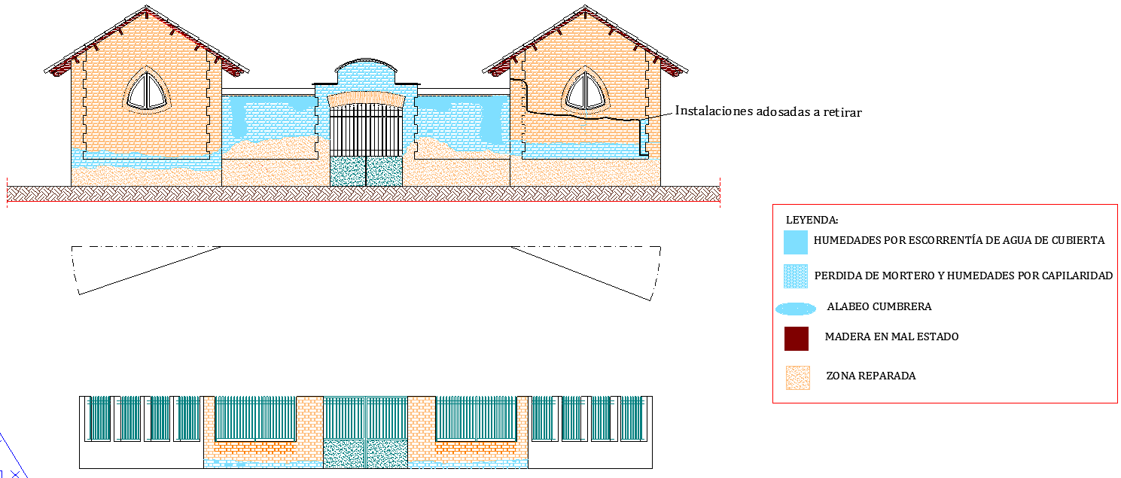
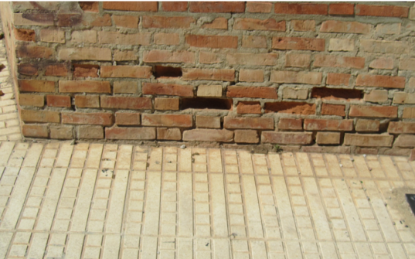
4. ESTUDIO DE LA PATOLOGÍA
FACHADA SUR
PROYECTO FINAL DE CARRERA DE REHABILITACIÓN DEL MATADERO MUNICIPAL DE ALBORAYA
ALUMNA: PEÑALVER ORTEGA, CRISTINA

Slide 23
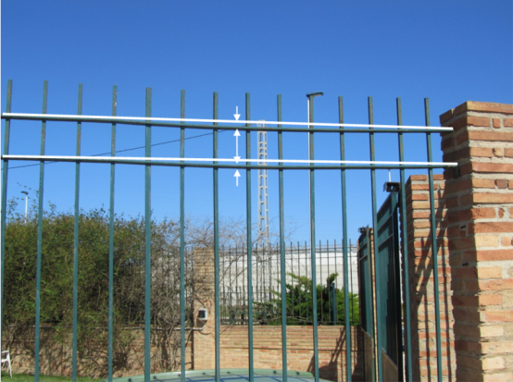
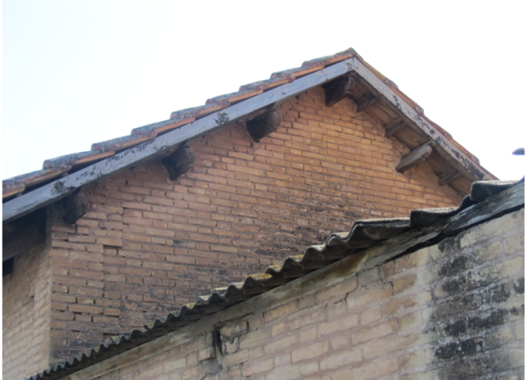
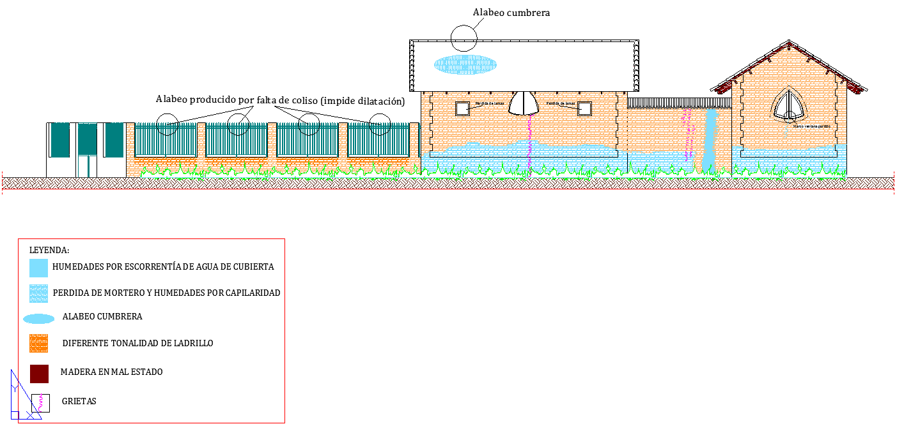
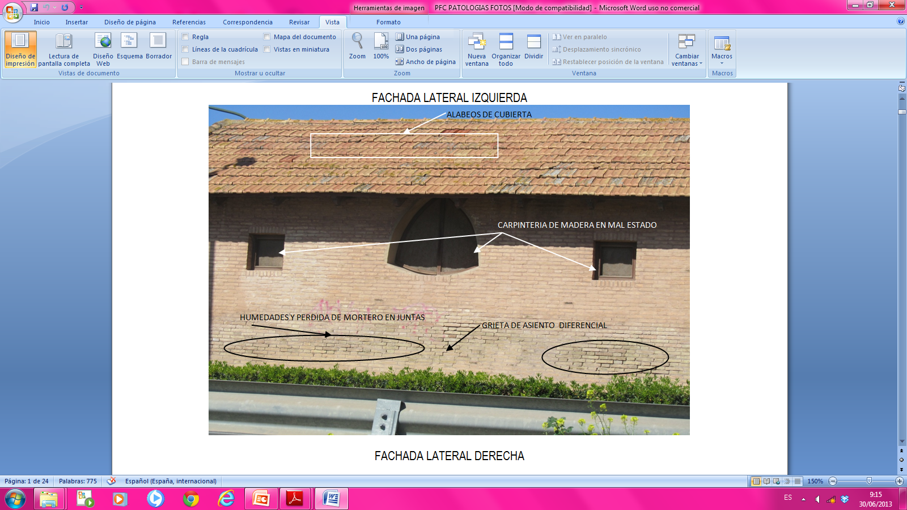
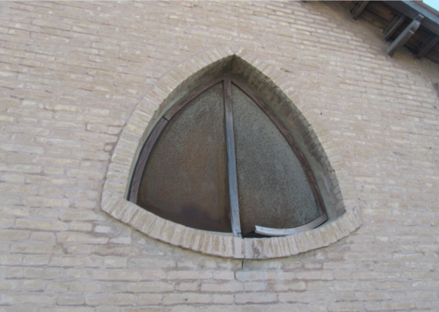
FACHADA ESTE
PROYECTO FINAL DE CARRERA DE REHABILITACIÓN DEL MATADERO MUNICIPAL DE ALBORAYA
ALUMNA: PEÑALVER ORTEGA, CRISTINA

Slide 24






FACHADA OESTE
PROYECTO FINAL DE CARRERA DE REHABILITACIÓN DEL MATADERO MUNICIPAL DE ALBORAYA
ALUMNA: PEÑALVER ORTEGA, CRISTINA

Slide 25



SECCIÓN A-A’
PROYECTO FINAL DE CARRERA DE REHABILITACIÓN DEL MATADERO MUNICIPAL DE ALBORAYA
ALUMNA: PEÑALVER ORTEGA, CRISTINA

Slide 26


SECCIÓN B-B’
PROYECTO FINAL DE CARRERA DE REHABILITACIÓN DEL MATADERO MUNICIPAL DE ALBORAYA
ALUMNA: PEÑALVER ORTEGA, CRISTINA

Slide 27



SECCIÓN C-C’
PROYECTO FINAL DE CARRERA DE REHABILITACIÓN DEL MATADERO MUNICIPAL DE ALBORAYA
ALUMNA: PEÑALVER ORTEGA, CRISTINA

Slide 28




4.2 INTERVENCIÓN
PATOLOGÍA: GRIETAS
ELEMENTO CONSTRUCTIVO AFECTADO: CIMENTACIÓN
PROYECTO FINAL DE CARRERA DE REHABILITACIÓN DEL MATADERO MUNICIPAL DE ALBORAYA
ALUMNA: PEÑALVER ORTEGA, CRISTINA

Slide 29





TÉCNICA ELEGIDA INTERVENCIÓN: RESINAS EXPANSIVAS
2-Colocación de tubos.
1-Taladro.
3-Inyección de la resina.
PROYECTO FINAL DE CARRERA DE REHABILITACIÓN DEL MATADERO MUNICIPAL DE ALBORAYA
ALUMNA: PEÑALVER ORTEGA, CRISTINA

Slide 30


PATOLOGÍA: ALABEOS
ELEMENTO CONSTRUCTIVO AFECTADO: CUBIERTA
PROYECTO FINAL DE CARRERA DE REHABILITACIÓN DEL MATADERO MUNICIPAL DE ALBORAYA
ALUMNA: PEÑALVER ORTEGA, CRISTINA

Slide 31


PROYECTO FINAL DE CARRERA DE REHABILITACIÓN DEL MATADERO MUNICIPAL DE ALBORAYA
ALUMNA: PEÑALVER ORTEGA, CRISTINA

Slide 32



PATOLOGÍA: GRAFITIS,HUMEDADES
ELEMENTO CONSTRUCTIVO AFECTADO: FACHADAS
PROYECTO FINAL DE CARRERA DE REHABILITACIÓN DEL MATADERO MUNICIPAL DE ALBORAYA
ALUMNA: PEÑALVER ORTEGA, CRISTINA

Slide 33



TÉCNICA ELEGIDA INTERVENCIÓN: Limpieza general de Fachada
Primero se eliminarán las manchas de humedad y los grafitis mediante chorro de agua caliente a presión con disolventes, respetando siempre el material base, en nuestro caso ladrillo cerámico rústico a cara vista.
HUMEDADES DE ESCORRENTIA DE CUBIERTA
Bastará con recoger las aguas de lluvia de los faldones de cubierta que vierten sobre los muros, en un canalón y conducirlos mediante bajantes al exterior. Al mismo tiempo, la coronación de dichos muros se resolverá mediante la colocación de una albardilla con goterón.
La limpieza de la fachada se realizará como se ha descrito en el apartado anterior.
HUMEDADES DE ABSORCIÓN CAPILAR
La humedad asciende desde el suelo por capilaridad y se manifiesta principalmente en los zócalos.
Crear una barrera impermeable a la ascensión.
procedimiento lento y caro.
1.-Taladramos cada 12 cm. 2.-Inyección del producto 3.-Expansion del producto
PROYECTO FINAL DE CARRERA DE REHABILITACIÓN DEL MATADERO MUNICIPAL DE ALBORAYA
ALUMNA: PEÑALVER ORTEGA, CRISTINA

Slide 34



PATOLOGÍA: ALABEO
ELEMENTO CONSTRUCTIVO AFECTADO: VERJA EXTERIOR
PROYECTO FINAL DE CARRERA DE REHABILITACIÓN DEL MATADERO MUNICIPAL DE ALBORAYA
ALUMNA: PEÑALVER ORTEGA, CRISTINA

Slide 35

TÉCNICA ELEGIDA INTERVENCIÓN: nuevos angulares de apoyo con agujeros colisos
PROYECTO FINAL DE CARRERA DE REHABILITACIÓN DEL MATADERO MUNICIPAL DE ALBORAYA
ALUMNA: PEÑALVER ORTEGA, CRISTINA

Slide 36


PATOLOGÍA: FISURAS
ELEMENTO CONSTRUCTIVO AFECTADO: SOLADO
PROYECTO FINAL DE CARRERA DE REHABILITACIÓN DEL MATADERO MUNICIPAL DE ALBORAYA
ALUMNA: PEÑALVER ORTEGA, CRISTINA

Slide 37




PATOLOGÍA: DETERIORO MADERA
ELEMENTO CONSTRUCTIVO AFECTADO: CARPINTERÍA DE MADERA
PROYECTO FINAL DE CARRERA DE REHABILITACIÓN DEL MATADERO MUNICIPAL DE ALBORAYA
ALUMNA: PEÑALVER ORTEGA, CRISTINA

Slide 38


PATOLOGÍA: MAL ESTADO GENERAL
ELEMENTO CONSTRUCTIVO AFECTADO:JARDÍN EXTERIOR
PROYECTO FINAL DE CARRERA DE REHABILITACIÓN DEL MATADERO MUNICIPAL DE ALBORAYA
ALUMNA: PEÑALVER ORTEGA, CRISTINA

Slide 39







TÉCNICA ELEGIDA INTERVENCIÓN: Creación jardín modelo de la huerta de Alboraya
PROYECTO FINAL DE CARRERA DE REHABILITACIÓN DEL MATADERO MUNICIPAL DE ALBORAYA
ALUMNA: PEÑALVER ORTEGA, CRISTINA

Slide 40


CONCLUSIONES
PROYECTO FINAL DE CARRERA DE REHABILITACIÓN DEL MATADERO MUNICIPAL DE ALBORAYA
ALUMNA: PEÑALVER ORTEGA, CRISTINA

Slide 41

GRACIAS POR SU ATENCIÓN

